Slide 1
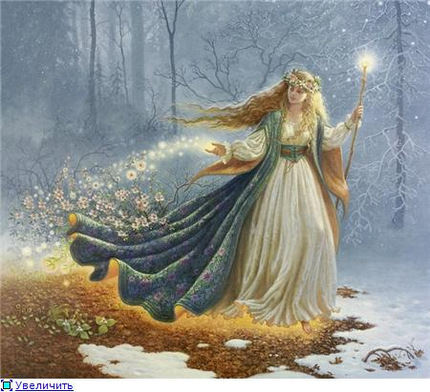
Весна –
красна!
Презентация учителя начальных классов ГБОУ СОШ № 687 г.Москвы
Яшковой Инги Вячеславовны

Slide 2
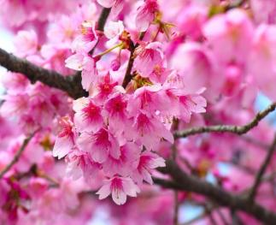
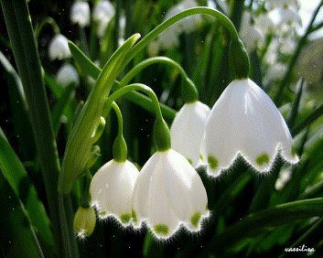
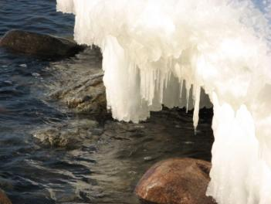
Состоит из трёх месяцев: в северном полушарии — марта, апреля и мая, в Южном — сентября, октября и ноября.
Весна — переходный сезон, когда заметно увеличение светового дня, повышается температура окружающей среды и активизируется природная деятельность живых существ и растений.

Slide 3
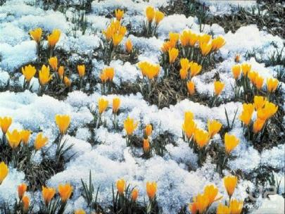
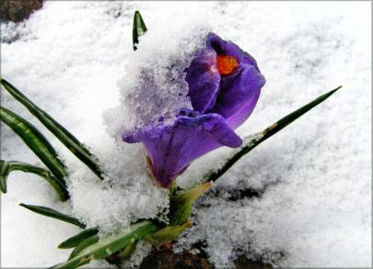
В отличие от календа́рной, астрономическая весна наступает позже — во время весеннего равноденствия 20, 21 или 22 марта (в северном полушарии) и 22, 23 сентября (в южном полушарии) и продолжается до солнечнего солнцестояния (20 или 21 июня в северном полушарии и 21 или 22 декабря в южном полушарии).

Slide 4
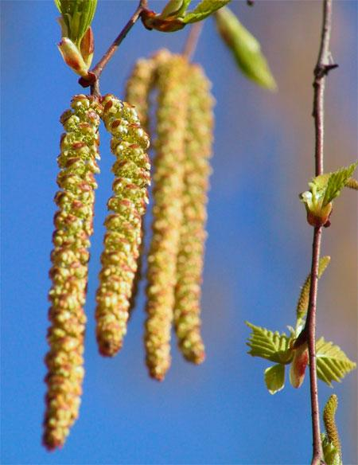
До XVIII века в Московском государстве весна отсчитывалась от Благовещения 25 марта до Рождества Иоанна Предтечи 24 июня. В каждом времени года считалось по 91 дню и по полчетверти часа.

Slide 5
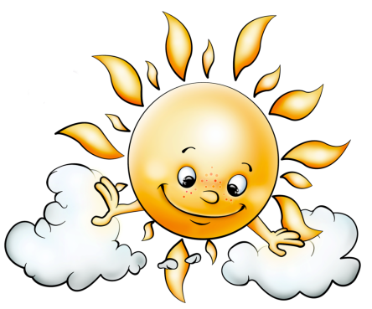
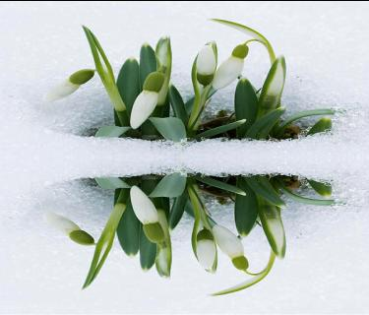
Фенологически весна считается наступившей, когда среднесуточная температура начинает превышать 0 градусов по Цельсию.
В южных районах России весна сливается с осенью. В средней полосе России весна наступает климатически в среднем в середине марта. В районах с холодным климатом весна тоже сливается с осенью (нет климатического лета, субарктический климат).

Slide 6
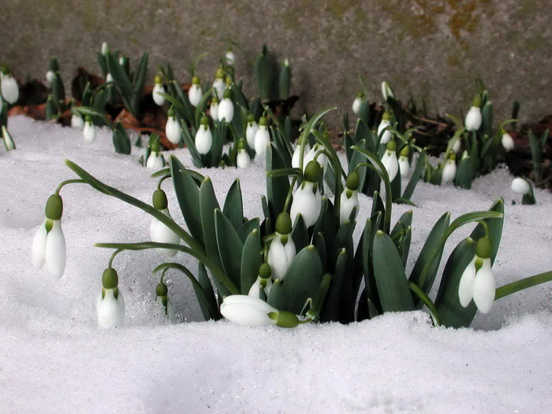
Март-Протальник. Весна наступает, солнца прибавляет. Снежные завалы начинают таять от первых лучиков тепла. В проталинах появляются первые цветы - подснежники. И месяц получил имя - Протальник. Пора водить хороводы и весну красную встречать.

Slide 7
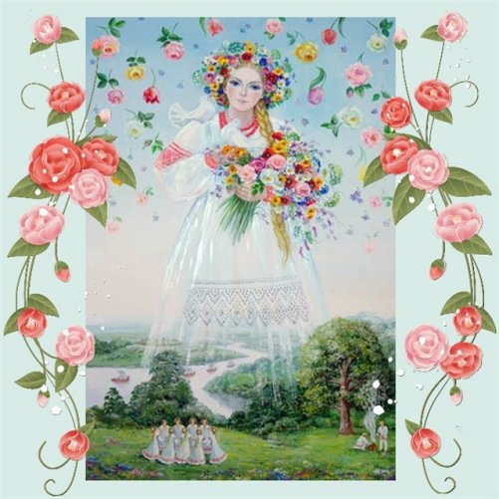
Весенним равноденствием считается 14 марта. Именно в этот день в каждый дом приходит весна. В старорусские времена с этого дня по календарю начинался год, на Руси встречали новолетье. Это уже потом год начали отсчитывать с сентября.

Slide 8
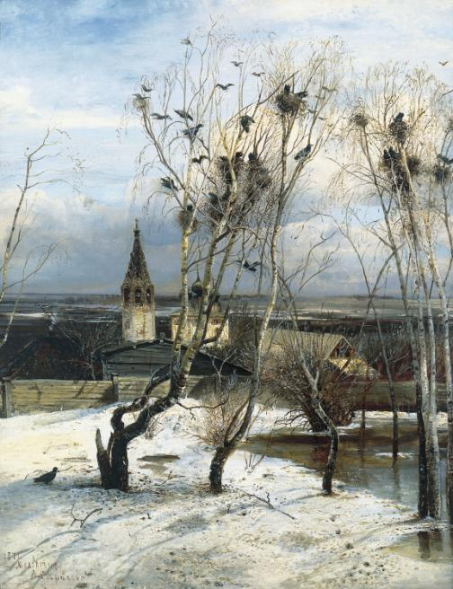
У многих поэтов, художников, прозаиков часто можно встретить описание весны в природе с прилета грачей. Проделывая долгий путь, грачи прилетают во второй половине марта.

Slide 9
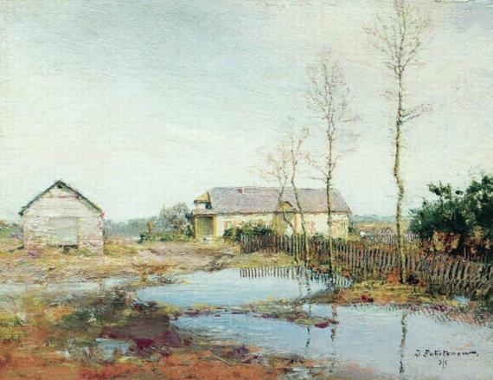
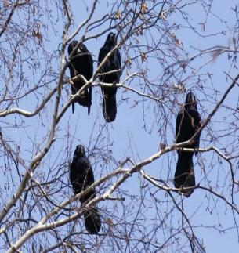
Грачи прилетают только с приходом весеннего тепла, в наших родных краях, днем встречи грачей считали 17 марта. Следом подходит день Конона-Огородника, по этому дню можно было предсказать, какое ожидает нас лето.

Slide 10
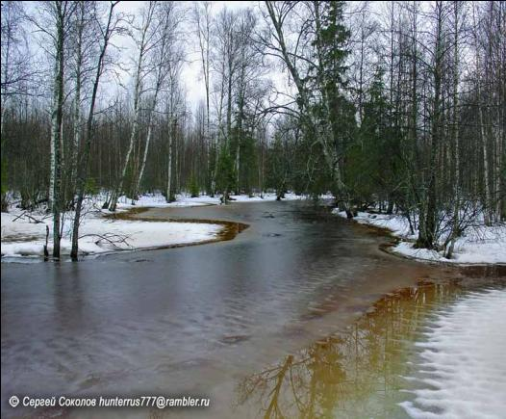
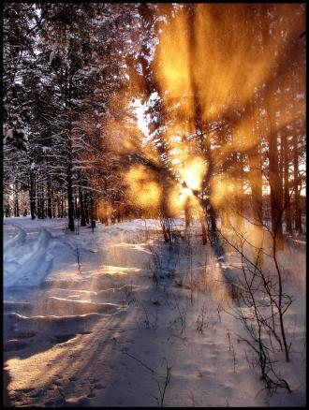
Апрель-Снегогон. Потоком со всех склонов как хлынет вода. Гонит апрель снег прочь и зиму вместе с ним прогоняет, от того и "Снегогоном" прозвали. Оголяется темная и сырая земля, почва готовится к цветению, лес просыпается от пения птиц.

Slide 11
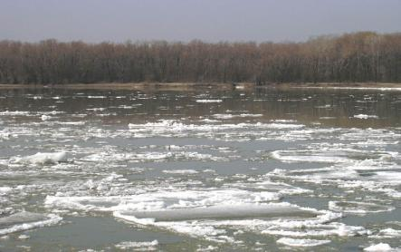
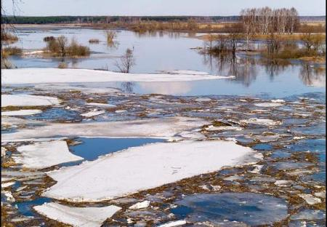
С 7 апреля встречают настоящую весну в день Благовещенья. Считается, что с этого дня зима, если окончательно еще и не уходит, то признает свое поражение. С 9 апреля - день Матрены-Наставницы - прилетают чибисы. Трескаются льды на реках, льдины плывут, наступает день прихода Марьи - 14 апреля, а, как поговаривали, Марья пришла - половодье принесла.

Slide 12
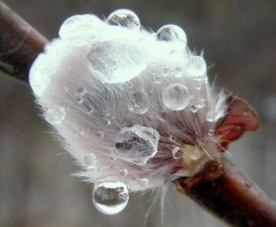
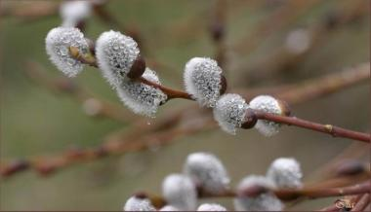
Первые дожди смывают остатки снега и очищают почву, подготавливая природу к растительному периоду. Первые почки крохотными листиками тянутся к небу, поближе к ласковым лучам скорого лета. Птицы заняты важным делом, вьют гнезда. Погода, на вид, устойчивая, солнышко пригревает воздух до 10 градусов тепла, как вдруг солнце скрывается за тучами и по полям прокатывается волна холодного ветра. А тут уже и Руф с Антоном-Половодом 23 и 24 апреля пустили воды по всем округам весны. Тут как тут Василий-Парийский - 25 апреля - теплом землю обдал, да так, что медведь из берлоги вышел.

Slide 13
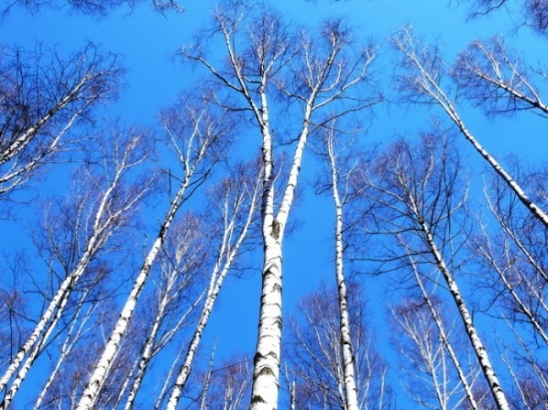

Slide 14
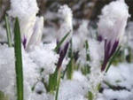
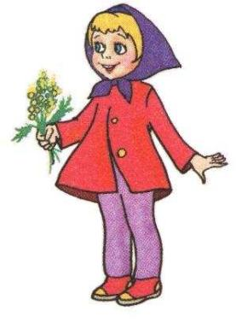
В апреле еще нет листьев, нет зелени, но первые лестные букетики цветов выглядывают на местах отступившей воды. Апрель готовит природу к предстоящему озеленению, которым уже займется близкий брат месяца май.

Slide 15
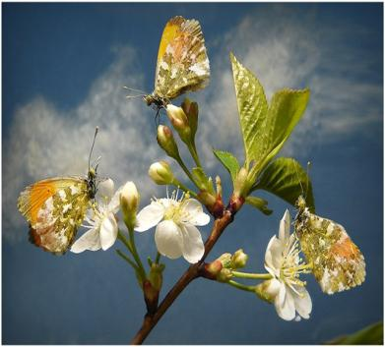
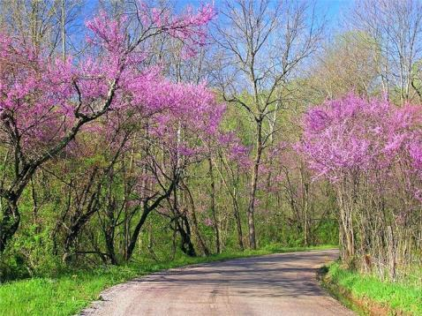
Май-Травень. Весна одевает природу в новые чистые одежки. радостно щебечут птицы. На земле быстро прорастает трава, из почек на ветвях деревьев прорываются молодые листики, каких-то несколько дней и лес не узнать - шумит листвой. Месяц роста травы и зелени так и назвали - Травень.

Slide 16
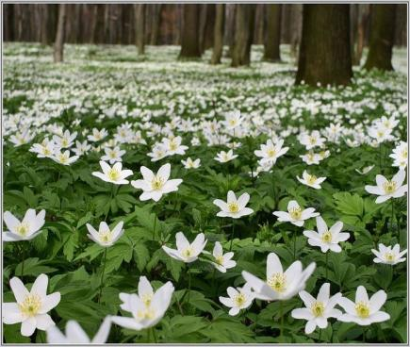
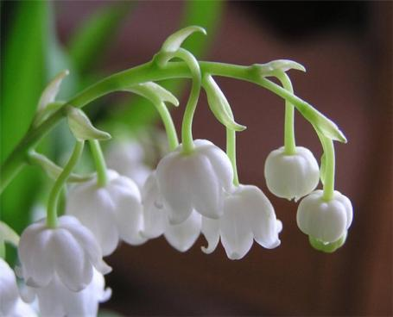
Вступил в дело май и раскрасил природу в первые яркие цвета. Деревья стремительно примеряют новые наряды, словно, готовясь к лету, а по земле разошлась молоденькая травушка. С первой половины мая, как только солнце уже постоянно отдает тепло, трава уже стремительно зеленеет, а деревья начинают покрываться плотными листьями. Буквально за неделю листовой покров увеличивается в несколько раз.

Slide 17
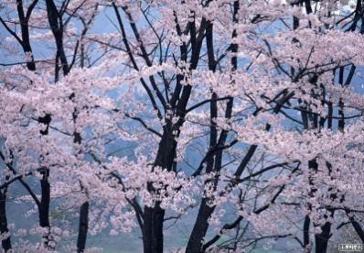
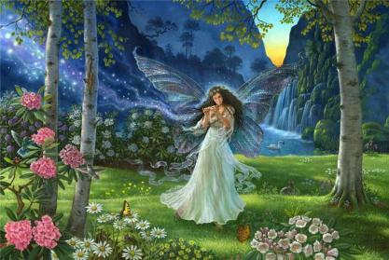
Май торжественно шествует по земле, готовя ее к плодородию, украшая природу нарядными цветами и одеяниями. Хотя майское тепло еще ненадежно, недаром говорили "май обманет, да и в лес уйдет", холода еще бывают, но как правило, непродолжительное время, как раз к цветению черемухи. На Егорье-Теплое, что 6 мая, приходит первое скромное веяние лета. 8 мая - Марк приглашает певчих птиц стаями, а там уже и Яков 13 числа одаривает май теплыми безветренными ночами.

Slide 18
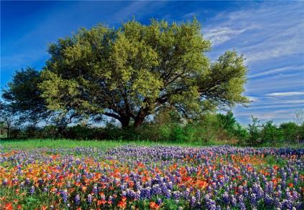
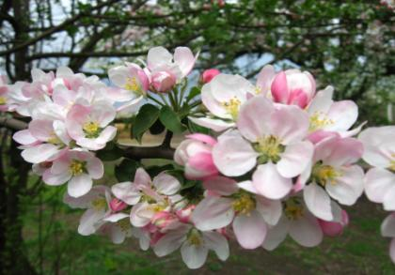
Спешит природа, до лета совсем немного времени осталось, надобно все успеть. Не узнать недавний лес, не узнать прихорошившиеся березки, чопорно одетые в зелень осины, приукрашенные модно рябины. Пока только дуб не спешит одеваться в новый костюм, но и его время недалеко, когда ветви обзаведутся листьями. А вот и тополя украсились душистыми бантиками, скоро и им цвести. Фестивалем лепестков развернулась яблоня, сияют молодыми красками цветы, а на полянках желтеют одуванчики.

Slide 19
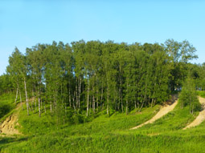
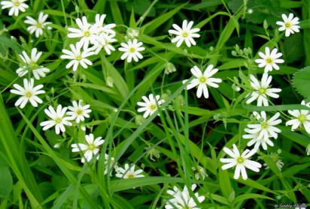
«Дождь весенний хлеба поднимает. Дождь в мае лишним не бывает »
На глазах взметнулись травы, растет крапива, а к Мавре, что 16 мая, впору уже кушать щи. С 18 мая сажают капусту, это день Арины-Рассадницы. Вот и семенами огурцов пора засыпать небольшие бороздки пряной земли, 19 мая - Иов-Огуречник
.

Slide 20
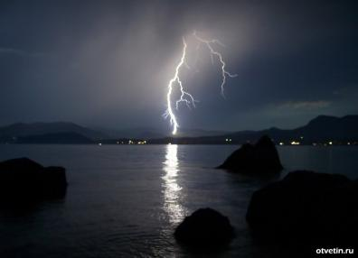
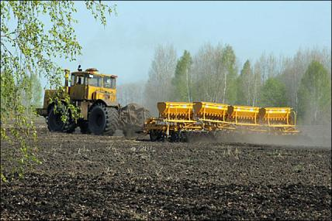
Первая гроза. Солнце внезапно померкло, небо заволокло тяжелыми тучами. Озаряется тусклый небосклон вспышками молний, а сквозь застывший от страха лес проносятся первые удары грома. Ливневые дожди нужны природе, они промывают землю и готовят почву к севу. 22 мая на Никольщину начинают засеивать землю. А к 26 маю Лукерья-Комарница приносит первых комаров. Ну вот наконец-то и погода устанавливается хорошая, теплая и, может случиться, временами жаркая. Природа готова к новому сезону. Здравствуй, лето!

